Slide 1
上节回顾——RSA密码和DH密钥交换

Slide 2
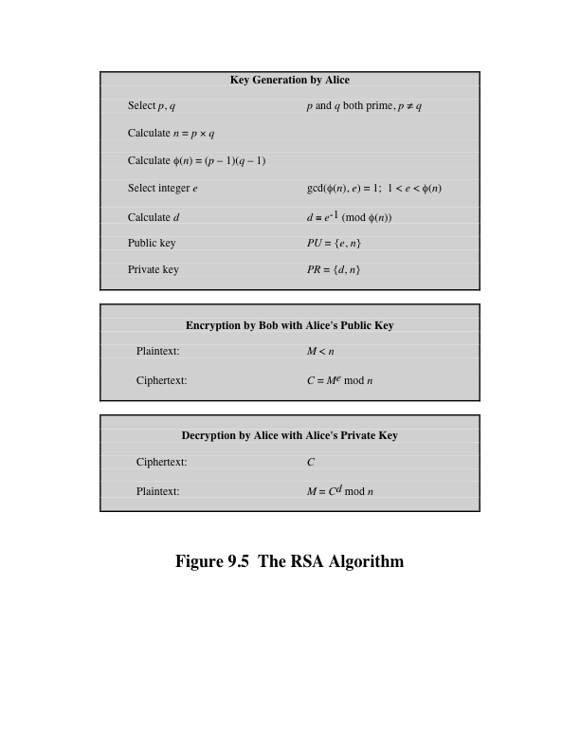

Slide 3

RSA密码算法
密钥产生
  ①随机地选择两个大素数p和q,而且保密；
  ②计算n=pq,将n公开；
  ③计算φ(n)=(p-1)(q-1),对φ(n)保密；
  ④随机地选取一个正整数e,1<e<φ(n)且gcd(e,φ(n))=1,将e公开；
  ⑤根据ed=1 mod φ(n),求出d,并对d保密；
加密运算：C=Me mod n
解密运算：M=Cd mod n
公开加密钥PU=<e,n>,保密解密钥PR=<p,q,d,φ(n)>=<d,n>

Slide 4
第10章 密钥管理和其他公钥密码体制
  一、Diffe-Hellman密钥交换
  二、ElGamal密码体制

Slide 5
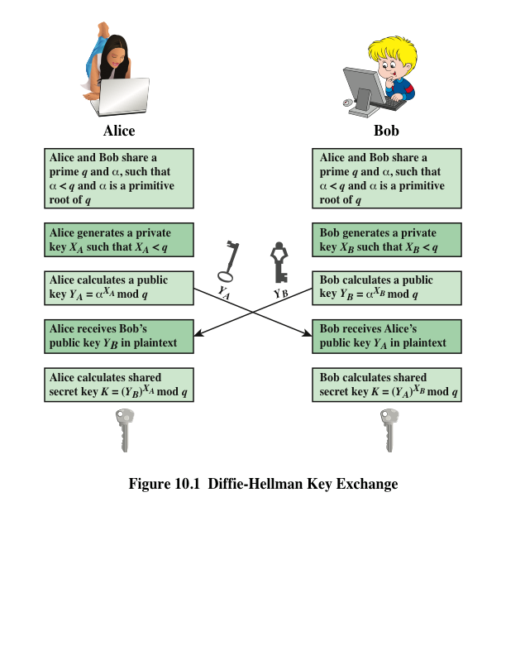
Diffe-Hellman密钥交换
素数 q 和其本原根α是两个公开的整数
用户A 选择一个随机整数X_{A}<q, 并计算Y_{A}=α^{XA}mod q。
用户B独立地选择一个随机整数X_{B}<q, 并计算Y_{B}=α^{XB}mod q 。
其中X为私有的，Y为公开的。
A计算K=(Y_{B})^{XA}mod q，B计算K=(Y_{A})^{XB}mod q
K=(Y_{B})^{XA}mod q =(α^{XB}mod q)^{XA}mod q
=(α^{XB})^{XA}mod q
=α^{XBXA}mod q = (α^{XA})^{XB}mod q
=(α^{XA}mod q)^{XB}mod q=(Y_{A})^{XB}mod q

Slide 6
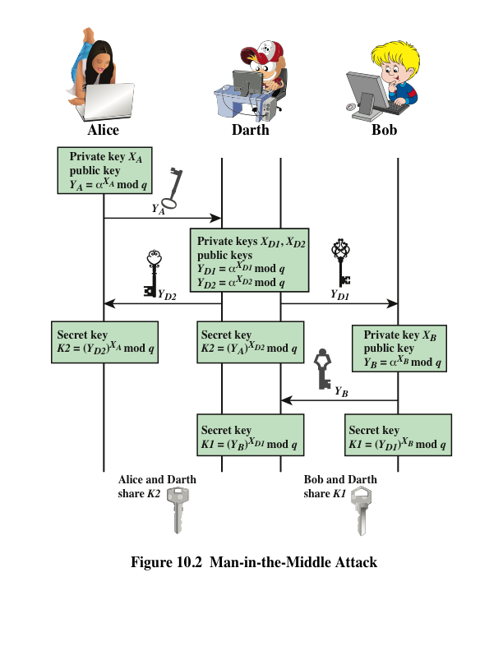
Diffe-Hellman密钥交换
Diffie-Hellman算法的中间人攻击
Notes:
DH密钥交换不能抵抗中间人攻击。

Slide 7
第10章 密钥管理和其他公钥密码体制
  一、Diffe-Hellman密钥交换
  二、ElGamal密码体制

Slide 8
ElGamal密码算法
基本情况
公钥密码的理论模型是单向陷门函数
  用正变换作加密，加密效率高；
  用逆变换作解密，安全；
  把陷门信息作为密钥，且只分配给合法用户。确保合法用户能够方便地解密，而非法用户不能破译。
成功实例
  RSA密码建立在大合数分解的困难性之上。
  EIGamal密码建立在离散对数的困难性之上。
  ECC密码建立在椭圆曲线离散对数的困难性之上。
Notes:
GF(P)，P的有限域

Slide 9
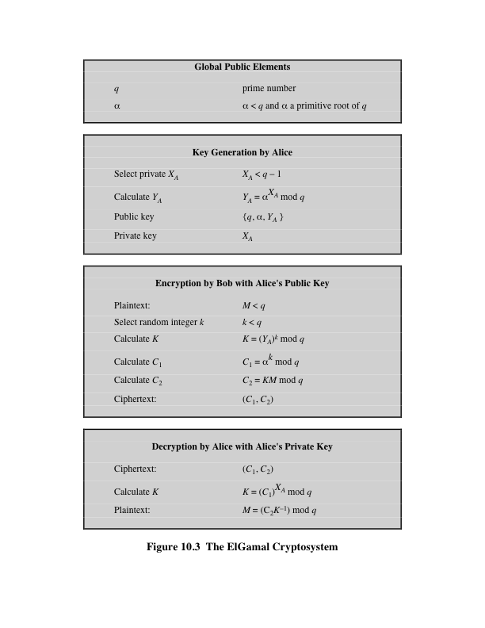
ElGamal密码算法
用户A生成密钥对：
  用户A 生成随机整数X_{A，}0<X_{A}<q, 并计算Y_{A}=α^{XA}mod q。
  A的私钥为X_{A}，公钥为{q,α,Y_{A}}
用户B通过用户A的公钥加密消息M，0≤M≤q-1：
  选择任意整数k, 1≤k≤q-1；计算K=(Y_{A})^{k}mod q 。
  将M加密为整数对(C₁,C₂)，其中：
  C₁=(α^{k})mod q，C₂=KM mod q
用户A解密过程：
  恢复密钥：K=(C₁)^{XA}mod q
  M=(C₂K⁻¹)mod q
Notes:
与 Diffie-Hellman一样 ，EIGamal 的系统用户也是共同选择一个素数q,和它的本原根a

Slide 10
ElGamal密码算法
ElGamal解密过程可还原性证明：
首先，我们来看K被解密恢复的过程：
          K=(Y_{A})^{k}mod q
          K=(α^{XA}mod q)^{k}mod q
          K= α^{kXA}mod q
          K=(C₁)^{XA}mod q
接下来，用K来恢复明文
          C₂=KM mod q
          (C₂K⁻¹) mod q = KMK⁻¹ mod q = M mod q = M

Slide 11
ElGamal密码算法
ElGamal算法的安全性分析
由于EIGamal密码的安全性建立在GF(p)离散对数的困难性之上，而目前尚无求解GF(p)离散对数的有效算法，所以在p足够大时EIGamal密码是安全的。
为了安全p应为150位以上的十进制数，而且p-1应有大素因子。
X_{A}和k都不能太小。
为了安全加密和签名所使用的k必须是一次性的。
Notes:
GF(P)，模P的有限域。
目前对于这种离散对数的复杂性求解难度是亚指数。目前要求为了安全p应为150位以上的十进制数，但在实际应用中一般在200位以上。

Slide 12
ElGamal密码算法
ElGamal算法的安全性分析
如果k不是一次性的，时间长了就可能被攻击者获得。
  又因Y_{A}是公开密钥，攻击者自然知道。于是攻击者就可以根据 K=(Y_{A})^{k}mod q计算出K，进而利用欧几里得算法求出K⁻¹。
  因为攻击者可以获得密文C₂,于是可根据式C₂=KM mod p通过计算K⁻¹C₂得到明文M。
设用同一个k加密两个不同的明文M和M’，相应的密文为(C₁,C₂)和(C’,C₂’)。因为C₂/C₂’=M/M'，如果攻击者知道M,则很容易求出M’。

Slide 13
ElGamal密码算法
ElGamal算法的应用
由于EIGamal密码的安全性得到世界公认，所以得广泛的应用。
著名的美国数字签名标准DSS,采用了EIGamal密码的一种变形。
电子邮件标准S/MIME采用了EIGamal密码。
俄罗斯的数字签名标准也是EIGamal密码的一种变形，而且数据规模选得更大。
为了适应不同的应用，人们在应用中总结出18种不同的EIGamal密码的变形。
Notes:
GF(P)，P的有限域

Slide 14
ElGamal密码算法
ElGamal算法的应用
①加解密速度快
由于实际应用时EIGamal密码运算的素数p比RSA要小，所以EIGamal密码的加解密速度比RSA快。
②随机数源
由EIGamal密码的解密钥d和随机数k都应是高质量的随机数。因此，应用EIGamal密码需要一个好的随机数源，也就是说能够快速地产生高质量的随机数。
③大素数的选择
为了EIGamal密码的安全，p应为150位(十进制数)以上的大素数，而且p-1应有大素因子。
Notes:
GF(P)，P的有限域

Slide 15
第11章 密码学Hash函数

Slide 16
第11章 密码学Hash函数
一、密码学Hash函数的应用
二、两个简单的Hash函数
三、需求和安全性
四、安全Hash函数

Slide 17
Hash函数的定义
Xcode 是由苹果公司发布的运行在操作系统Mac OS X上的集成开发工具（IDE），是开发OS X 和 iOS 应用程序的最主流工具。
2015年9月14日起，一例Xcode非官方版本恶意代码污染。多数分析者将这一事件称为“XcodeGhost”。
攻击者通过对Xcode进行篡改，加入恶意模块，并进行各种传播活动，使大量开发者使用被污染过的版本，建立开发环境。经过被污染过的Xcode版本编译出的App程序，将被植入恶意逻辑，其中包括向攻击者注册的域名回传若干信息，并可能导致弹窗攻击和被远程控制的风险。
本事件由腾讯相关安全团队发现，并上报国家互联网应急中心，国家互联网应急中心发出了公开预警，阿里安全研究员蒸米、Xundi根据分析将这一事件称为“XcodeGhost”，这一名称被其他机构和研究者所沿袭。PaloAlto Network、360、盘古、微步、i春秋等安全厂商和团队机构，对事件进行了大量跟进分析、普查和解读工作。有多个分析团队发现著名的游戏开发工具Unity 3D、Cocos 2d-x也被同一作者进行了地下供应链污染，因此会影响更多的操作系统平台。截止到本版本报告发布，尚未发现“XcodeGhost”组织对其他更多开发环境的影响，但安天分析小组基于JAVA代码和Native代码的开发特点，同样发出了相关风险预警。
截止到2015年9月20日，各方已经累计发现当前已确认共692种（如按版本号计算为858个）App曾受到污染，受影响的厂商中包括了微信、滴滴、网易云音乐等著名应用。

Slide 18
Hash函数
Hash函数的定义
① Hash函数H将可变长度的数据块M作为输入，产生固定长度的Hash值h=H(M)。
② Hash函数也称为哈希函数、散列函数、压缩函数、杂凑函数、指纹函数等。其函数值H(M)为哈希值、散列值、杂凑码、指纹、消息摘要等。
③ Hash函数的首要目标是保证数据完整性。
密码学Hash函数
在安全应用中使用的Hash函数称为密码学Hash函数。密码学Hash函数要求如下两种情况在计算上不可行(即没有攻击方法比穷举攻击更有效)
对预先指定的Hash值找到对应的数据块(单向性)
找到两个不同的数据块对应相同的Hash值(抗碰撞性)
Notes:
GF(P)，P的有限域

Slide 19
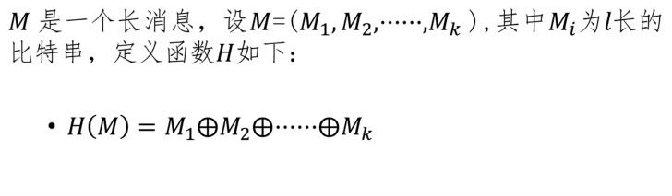
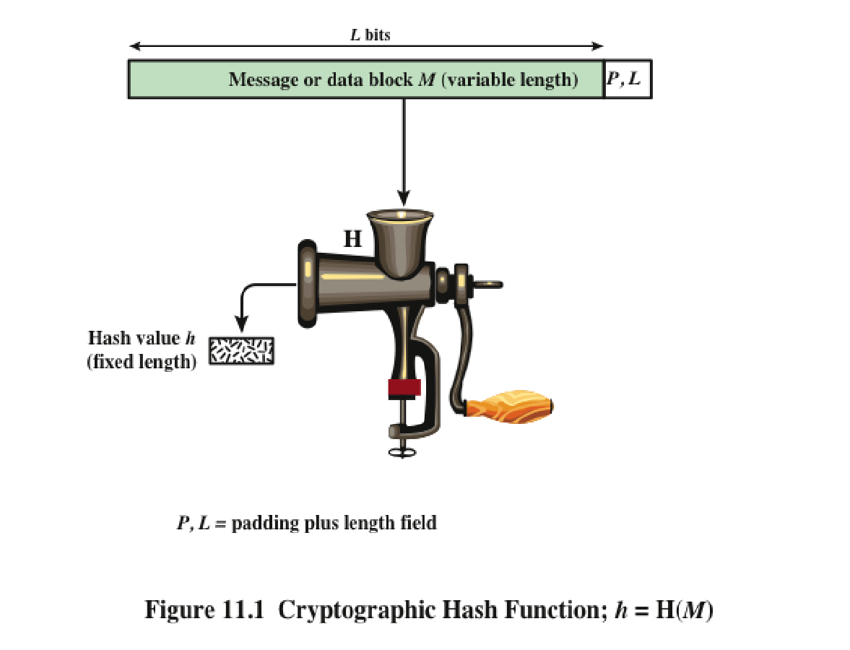
Hash函数
Hash函数的定义
①
Notes:
GF(P)，P的有限域

Slide 20
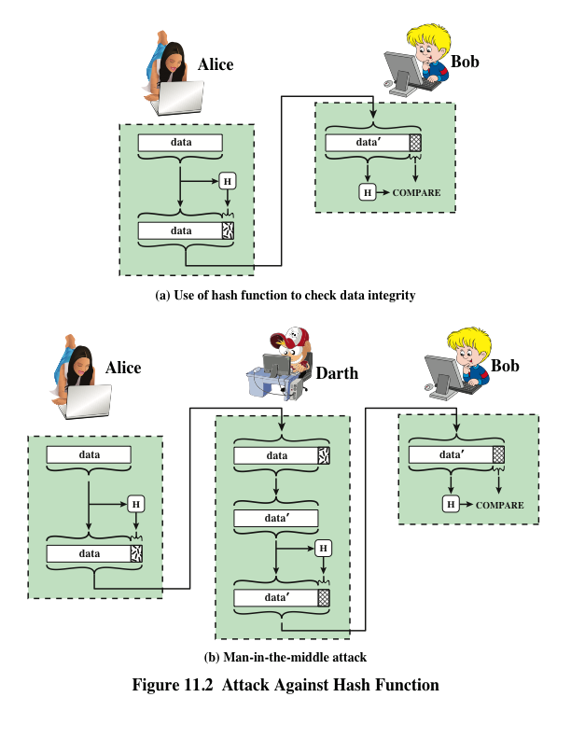
Hash函数
Hash函数用于消息认证
  消息认证是用来验证消息完整性的一种机制或服务。
  Hash函数的运算结果必须通过安全的方式传输
Notes:
消息认证是用来验证消息完整性的一种机制或服务。
消息认证确保收到的数据确实和发送时的一样(即没有修改、插入、删除或重放)。此外，通常还要求消息认证机制确保发送方声称的身份是真实有效的。当Hash函数用于提供消息认证功能时，Hash函数值通常称为消息摘要①。
消息认证中使用Hash函数的本质如下：
发送者根据待发送的消息使用该函数计算一组Hash值，然后将Hash值和消息一起发送过去。接收者收到后对于消息执行同样的Hash计算，并将结果与收到的Hash值进行对比。如果不匹配，则接收者推断出消息(当然也可能是Hash值)遭受了篡改[参见图11.2(a)]。
Hash函数的运算结果必须通过安全的方式传输。因为Hash函数必须得到保护，使得如果攻击者篡改或替换消息的话，对于攻击者不能够轻易地同时对Hash值进行修改以蒙骗接收者。这种类
型的攻击如图11.2(b)所示。该例中，Alice传输消息时附上数据的Hash值。Darth拦截了该消息，篡改或替换其中的数据，然后重新计算Hash值并附在后面。Bob收到篡改后的数据块以及新的Hash值，未能发现消息已经被篡改。为了防止该类攻击，由Alice生成的Hash值必须得到保护。

Slide 21
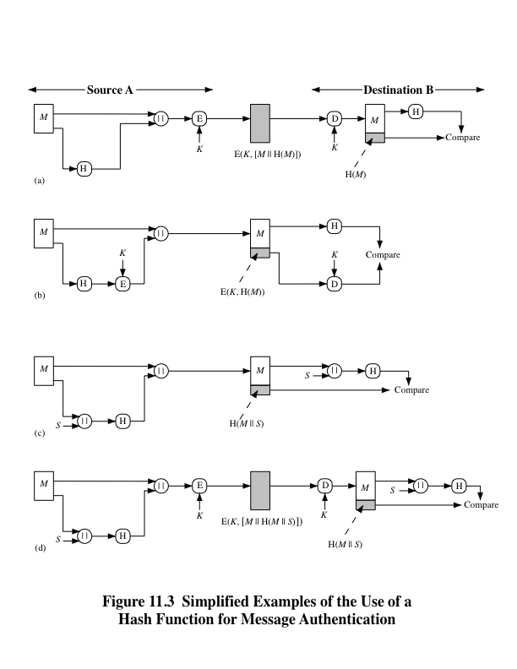
Hash函数
Hash码能够通过如下各种不同的方法用于提供消息认证。
  (a)使用对称密码算法E加密消息和Hash码。
  (b)使用对称密码算法E只对Hash码进行加密。
  (c)不使用加密算法，仅使用Hash函数也能够实现消息认证。
  (d)通过将整个消息和Hash值加密，能够在方案(c)的基础上提供保密性。
Notes:
Hash码能够通过如下各种不同的方法用于提供消息认证。
(a)使用对称密码算法E加密消息和Hash码。因为只有A和B共享密钥K,所以消息必然是发自A处，并且未被更改过。这里附加的Hash码提供了实现认证功能的结构。因为对于整个消息以及Hash码都使用了加密，保密性也被提供。
(b)使用对称密码算法E只对Hash码进行加密。对于无须保密性的应用，这种方案减少了加解密操作的负担。
(c)不使用加密算法，仅使用Hash函数也能够实现消息认证。该方案假设通信双方共享相同的秘密值S。发送方A将消息M和秘密值S串联后计算其Hash值，并将得到的Hash值附在消息M后发送。因为接收方B同时掌握S,所以能够重新计算该Hash值进行验证。由于秘密值S本身并没有在信道传送，攻击者不能够对在信道上拦截的消息进行修改，进而也不能制作假消息。
(d)通过将整个消息和Hash值加密，能够在方案(c)的基础上提供保密性。

Slide 22
Hash函数
消息认证码
带密钥的Hash函数
通信双方基于共享的同一密钥来认证彼此之间交互的信息时，就会使用MAC。 MAC函数将密钥和数据块作为输入，产生Hash值作为MAC码，然后将MAC码和受保护的消息一起传递或存储
MAC函数将密钥和数据块作为输入，产生Hash值作为MAC码，然后将MAC码和受保护的消息一起传递或存储
需要检查消息的完整性时，使用MAC函数对消息重新计算，并将计算结果与存储的MAC码对比。
攻击者能对消息进行篡改，但在不知道密钥的情况下不能够计算出与篡改后的消息相匹配的MAC值。

Slide 23
Hash函数
数字签名
数字签名的操作与MAC相似，
在进行数字签名过程中使用用户的私钥加密消息的Hash值
其他任何知道该用户公钥的人都能够通过数字签名来验证消息的完整性。
在这种情况下，攻击者要想篡改消息，则需要知道用户的私钥。
数字签名的含义不仅仅是消息身份验证，数字签名的应用比消息认证更为广泛
Notes:
GF(P)，P的有限域

Slide 24
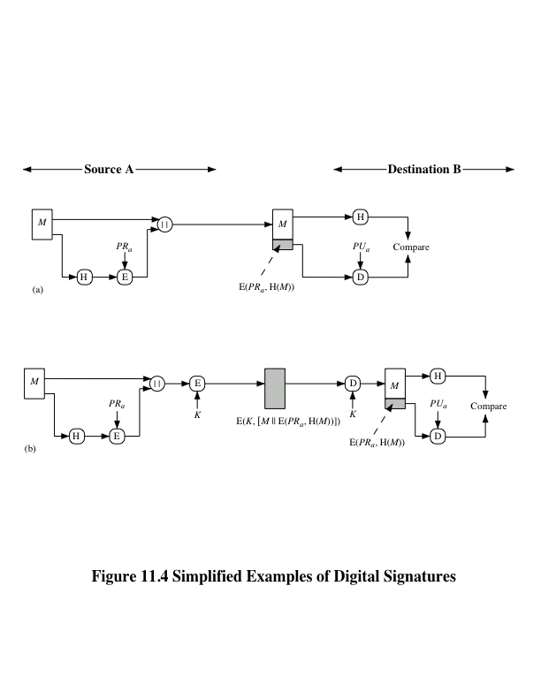

Hash函数
数字签名
Notes:
(a)使用发送方的私钥，利用公钥密码算法仅对Hash码进行加密。与图11.3(b)一样，这种方法可提供认证；由于只有发送方可以产生加密后的Hash码，所以这种方法也提供了数字签名，事实上，这就是数字签名技术的本质所在。
(b)若既希望保证保密性又希望有数字签名，则先用发送方的私钥对Hash码加密，再用对称密码中的密钥对消息和公钥算法加密结果进行加密，这种技术比较常用。K是对称密钥

Slide 25
Hash函数
Hash函数的其他应用
产生单向口令文件
当用户输入口令时，操作系统将比对输入口令的Hash值和存储在口令文件中的Hash值
在大多数操作系统中都使用了这样的口令保护机制。
用于入侵检测和病毒检测
将每个文件的Hash值H(F)存储在安全系统中
随后就能够通过重新计算H(F)来判断文件是否被修改过
入侵者只能够改变F,而不能够改变H(F)
密码学Hash函数能够用于构建随机函数(PRF)或用做伪随机数发生器(PRNG)
基于Hash函数的PRF可用于对称密码中的密钥产生

Slide 26
第11章 密码学Hash函数
一、密码学Hash函数的应用
二、两个简单的Hash函数
三、需求和安全性
四、安全Hash函数

Slide 27
两个简单的Hash函数
所有的Hash函数都按下面的一般原理进行运算：
  输入(消息、文件等)都可视为一个n位分组的序列，其输出是n位的Hash值。
  Hash函数每次处理一个分组，重复该过程直至处理完所有的输入分组。
最简单的Hash函数之一，是将每个分组相应位异或(XOR)
  Ci = bi1 xor bi2 xor . . . xor bim
  上述运算过程，它对每一位产生一个简单的奇偶校验，我们称之为经度冗余校验
  这种方法用于随机数的数据完整性检查比较有效。
  一种简单的改进方法是，每处理完一个分组后，将Hash值平移一位或循环移位一次
  这样可使输入更加完全地“随机”,从而消除输入数据的规则性。
Notes:
GF(P)，P的有限域

Slide 28
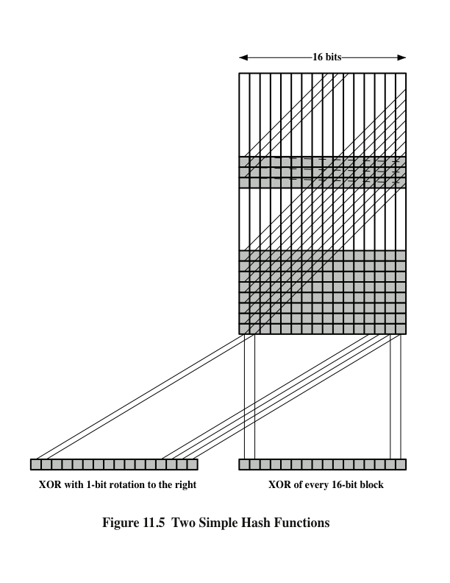
两个简单的Hash函数
  最简单的Hash函数之一，是将每个分组相应位异或(XOR)
  一种简单的改进方法是，每处理完一个分组后，将Hash值平移一位或循环移位一次
Notes:
GF(P)，P的有限域

Slide 29
第11章 密码学Hash函数
一、密码学Hash函数的应用
二、两个简单的Hash函数
三、需求和安全性
四、安全Hash函数

Slide 30
需求和安全性
原像：
  对于Hash函数h=H(x),称x是h的原像。即把数据块x作为输入，使用Hash函数H得到h。因为H是多对一映射，所以对于任意给定的Hash值h,对应有多个原像。
碰撞：
  如果满足x≠y且H(x)=H(y),则称出现碰撞。
  因为我们使用Hash函数的目的是保证数据完整性，碰撞的出现显然是我们不希望的。
Notes:
GF(P)，P的有限域

Slide 31
需求和安全性
表11.1 密码学 Hash 函数H 的安全性需求
需求 | 描述
输入长度可变 | H可应用于任意大小的数据块
输出长度固定 | H产生定长的输出
效率 | 对任意给定的x,计算H(x)比较容易，用硬件和软件均可实现
抗原像攻击(单向性) | 对任意给定的Hash码h，找到满足H(y)=h的y在计算上是不可行的
抗第二原像攻击(抗弱碰撞性) | 对任何给定的分块x,找到满足y≠x且H(x)=H(y)的y在计算上是不可行的
抗碰撞攻击(抗强碰撞性) | 找到任何满足H(x)=H(y)的偶对(x,y)在计算上是不可行的
伪随机性 | H的输出满足伪随机性测试标准

Slide 32
需求和安全性
单向性：
  对给定的Hash值h ，找到满足H(x) ＝h的x在计算上 是不可行的。
  设h码为n位长，且Hash函数的输出值是等概分布的，那么任意输入数据x产生的H(x)恰好为h的概率是1/2^{n} 。因此穷 举攻击对于单向性求解的时间复杂度为O(2^{n} )。
抗弱碰撞性：
  对任何给定的x，找到满足y≠x且H(x)=H(y)的y 在计算上是不可行的。
  否则 ，攻击者可以截获报文M及其H(M) ，并找出另一报文M′使得 H(M′)=H(M) 。这样攻击者可用M′去冒充M，而收方不能发现。
  抗弱碰撞又称为抗求第二原像。
  从穷举分析的角度求解弱碰撞问题的难度等价于求解单向性的难度， 时间复杂度为O（2^{n} ）。
抗强碰撞性：
  找到任何满足H(x)=H(y)的偶对(x,y)在计算上是 不可行的。
  . 平均需要尝试超过2^{n/2}个数据就能产生一个碰撞，复杂度O(2^{n/2})。
Notes:
GF(P)，P的有限域

Slide 33
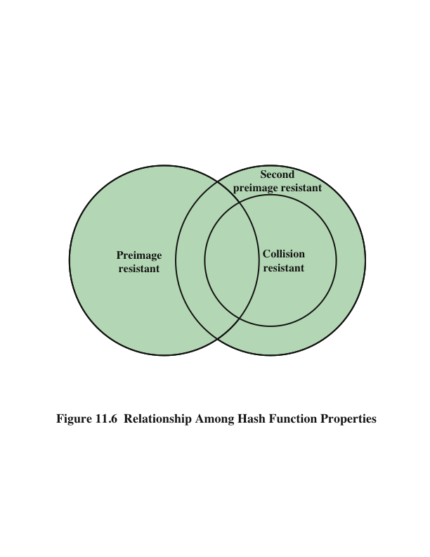
需求和安全性
Notes:
图11.6展示了三个安全特性(抗原像攻击、抗弱碰撞攻击、抗强碰撞攻击)之间的联系。
一个函数如果是抗强碰撞的，那么也同时是抗弱碰撞的，但反之则不一定成立。
一个函数可以是抗强碰撞的，但不一定是抗原像攻击(单向性）的，反之亦然。
一个函数可以是抗弱碰撞的，但不一定是抗原像攻击（单向性）的，反之亦然。

Slide 34
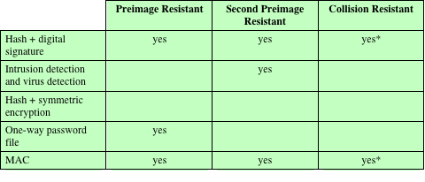
需求和安全性
Hash Function Resistance Properties Required for Various Data Integrity Applications
Notes:
表11.2展示了在不同应用环境下Hash函数的安全性需求。
在Hash和数字签名场景下：要求Hash函数需要具有抵抗上述三种攻击的能力
入侵检测和病毒检测场景下，要求抗弱碰撞攻击，就是我们只需要保证再针对病毒或者入侵行为做Hash记录的时候，不会用冲突即可。

Slide 35
需求和安全性
针对Hash函数攻击：
暴力破解攻击
  穷举攻击不依赖于任何算法的细节，仅与相应的长度相关。
  对于Hash函数，穷举攻击仅与算法所产生的Hash值的长度相关。
穷举攻击
  密码分析依赖于具体算法的设计缺点。

Slide 36
需求和安全性
碰撞攻击：
  攻击者试图找到两个消息或数据块x和y,满足H(x)=H(y)
Yuval提出了以下策略通过生日悖论进行碰撞攻击：
  发送方A准备对文本消息x进行签名，其使用的方法是：用A的私钥对m位的Hash码加密并将加密后的Hash码附于消息之后[参见图11.4(a)]。
  攻击者产生该(合法)消息x的2m/2种变式x',且每一种变式表达相同的意义，将这些消息以及对应的Hash值存储起来。
  攻击者准备伪造一条消息y,并想获取A的签名。
  攻击者再产生该伪造(非法)消息y的消息变式y',每个变式y与y表达相同的意义。对于每个y',攻击者计算H(y),并与任意的H(x)进行比对，重复这一过程直到碰撞出现。即这一过程直到找到一个y'与某个x'具有相同的Hash值。
  攻击者将该合法消息变式x'提供给A签名，将该签名附于伪造消息的有效变式y'后并发送给预期的接收方。因为上述两个变式的Hash码相同，所以它们产生的签名也相同，因此攻击者即使不知道加密密钥也能攻击成功。
Notes:
当使用64位Hash码的时候，所需的代价数量级为2的32次方。

Slide 37
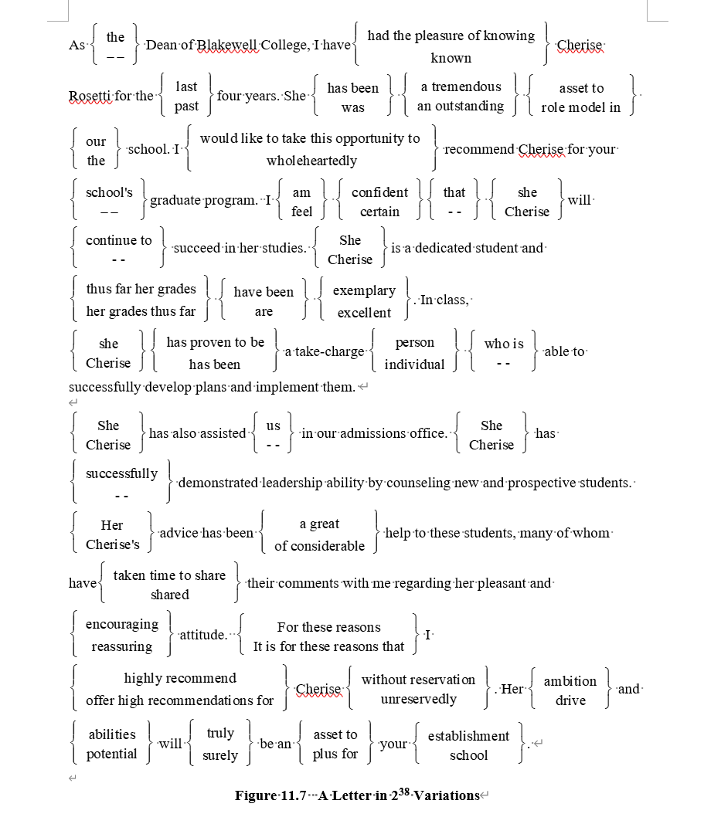

Slide 38
需求和安全性
生日悖论
  生日问题：一个教室中，最少应有多少学生，才使至少有两人具有相同生日的概率不小于1/2？
  如果概率是1的话，需要366个人。
  概率是1/2，需要23个人。
  概率结果跟人的直觉是相违背的，所以叫做生日悖论。
Notes:
概率不小于0.5，不要求概率是1.

Slide 39
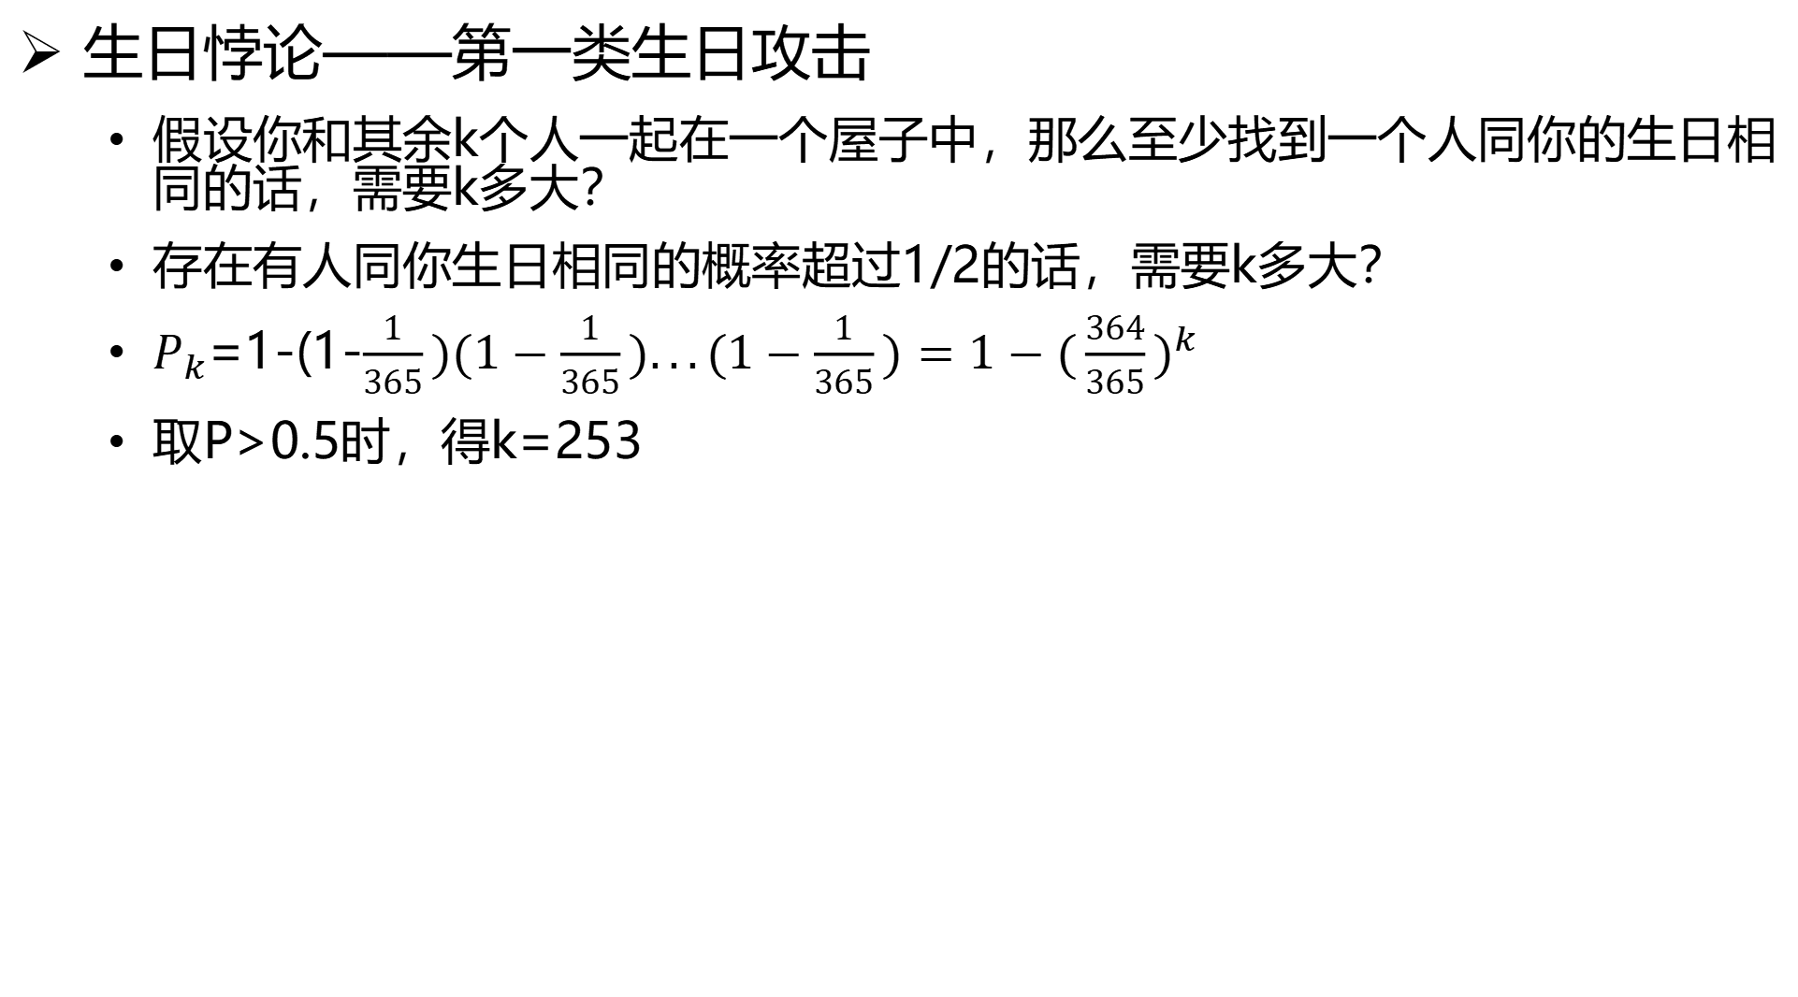
需求和安全性
生日悖论——第一类生日攻击
  假设你和其余k个人一起在一个屋子中，那么至少找到一个人同你的生日相同的话，需要k多大？
  存在有人同你生日相同的概率超过1/2的话，需要k多大？
  $P_{k}$=1-(1-$\frac{1}{365})(1−\frac{1}{365})...(1−\frac{1}{365})=1−(\frac{364}{365})^{k}$
  取P>0.5时，得k=253
Notes:
抗弱碰撞o(2的n）次方

Slide 40
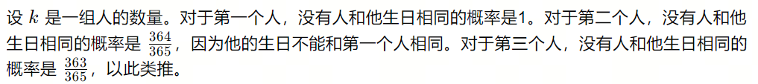
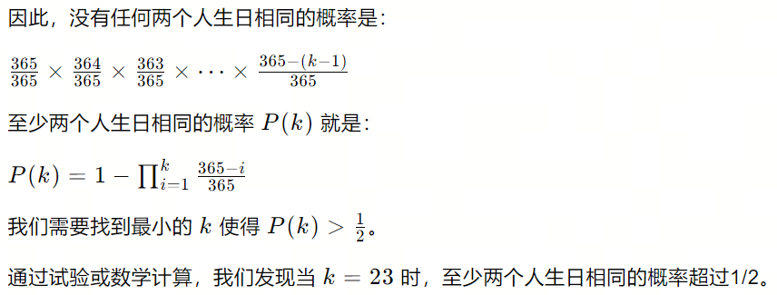
需求和安全性
生日悖论——第二类生日攻击
  假设有N个人在一个屋子中，如果任何两个或两个以上的人生日相同的概率超过1/2的话，需要N为多大？
Notes:
生日悖论是一个经典的数学问题，它考虑的是在一组特定数量的人中至少有两个人有相同生日的概率。这里我们假设一年有365天，不考虑闰年。
要计算至少两个人生日相同的概率，我们可以先计算没有任何两个人生日相同的概率，然后用1减去这个概率得到至少两个人生日相同的概率。
抗强碰撞o(2的n/2)次方

Slide 41
需求和安全性
生日悖论
  问题2---生日悖论
  在k个人中至少有两个人的生日相同的概率大于0.5时，k至少多大？
  设有k个整数项，每一项都在1到n之间等可能地取值。
  P(n, k)：k个整数项中至少有两个取值相同的概率
  生日悖论就是求使得P(365,k)≥0.5的最小k。Q(365, k) ：k个数据项中任意两个取值都不同的概率。

Slide 42
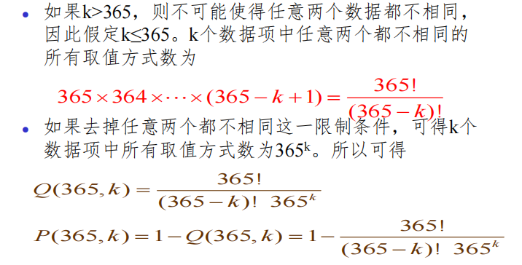
需求和安全性
生日悖论
  问题2---生日悖论

Slide 43
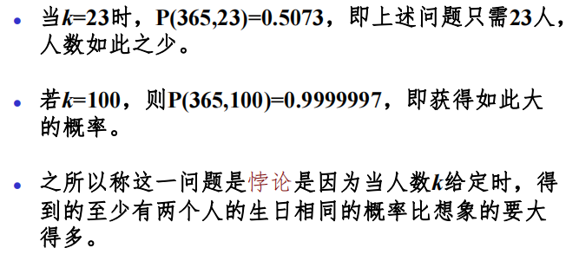
需求和安全性
生日悖论
  问题2---生日悖论

Slide 44
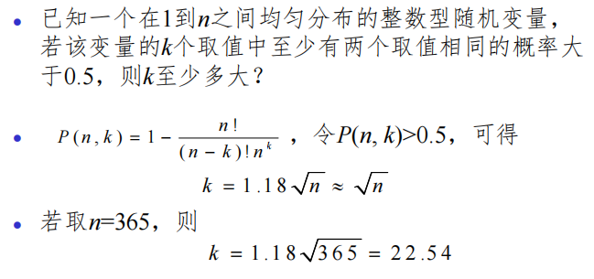
需求和安全性
生日悖论
  问题2---生日悖论

Slide 45
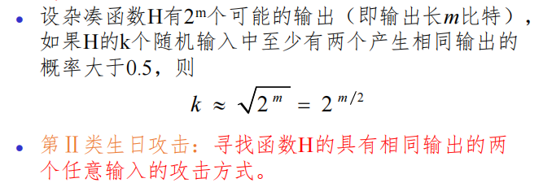
需求和安全性
生日悖论
  问题2---生日悖论

Slide 46
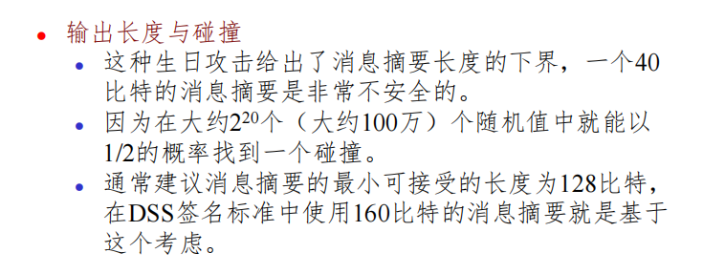
需求和安全性
生日悖论

Slide 47
需求和安全性
单向性：
  对给定的Hash值h ，找到满足H(x) ＝h的x在计算上 是不可行的。
  设h码为n位长，且Hash函数的输出值是等概分布的，那么任意输入数据x产生的H(x)恰好为h的概率是1/2^{n} 。因此穷 举攻击对于单向性求解的时间复杂度为O(2^{n} )。
抗弱碰撞性：
  对任何给定的x，找到满足y≠x且H(x)=H(y)的y 在计算上是不可行的。
  否则 ，攻击者可以截获报文M及其H(M) ，并找出另一报文M′使得 H(M′)=H(M) 。这样攻击者可用M′去冒充M，而收方不能发现。
  抗弱碰撞又称为抗求第二原像。
  从穷举分析的角度求解弱碰撞问题的难度等价于求解单向性的难度， 时间复杂度为O（2^{n} ）。
抗强碰撞性：
  找到任何满足H(x)=H(y)的偶对(x,y)在计算上是 不可行的。
  . 平均需要尝试超过2^{n/2}个数据就能产生一个碰撞，复杂度O(2^{n/2})。
Notes:
GF(P)，P的有限域

Slide 48
第11章 密码学Hash函数
一、密码学Hash函数的应用
二、两个简单的Hash函数
三、需求和安全性
四、安全Hash函数

Slide 49
安全Hash函数(SHA)
安全Hash算法(SHA)是使用最广泛的Hash函数
  SHA由美国标准与技术研究所(NIST)设计，并于1993年作为联邦信息处理标准(FIPS 180)发布。
  随后该版本的SHA(即SHA-0)被发现存在缺陷，修订版于1995年发布(FIPS 180-1),通常称之为SHA-1。实际的标准文件称其为“安全Hash标准”。SHA算法建立在MD4算法之上，其基本框架与MD4类似。
  SHA-1产生160位的Hash值。
  2002年，NIST发布了修订版FIPS 180-2,其中给出了三种新的SHA版本，Hash值长度依次为256位、384位和512位，分别称为SHA-256、SHA-384和SHA-512。这些算法被统称为SHA-2。
Notes:
GF(P)，P的有限域

Slide 50
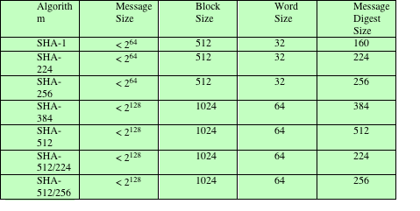
安全Hash函数(SHA)
安全Hash算法(SHA)是使用最广泛的Hash函数
Notes:
GF(P)，P的有限域

Slide 51
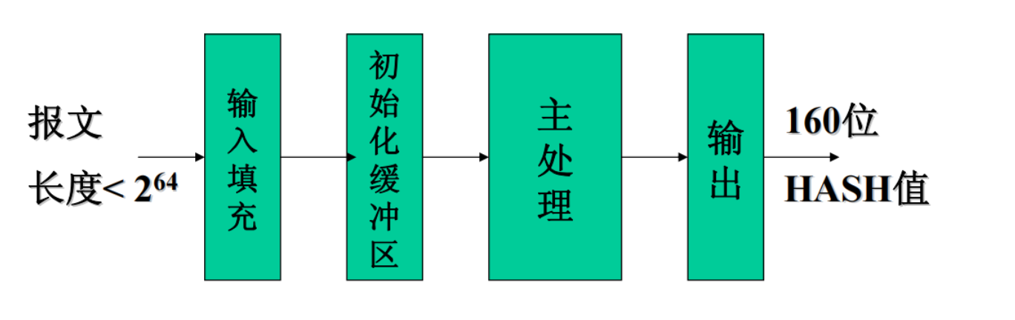
安全Hash函数(SHA)
SHA-1
  采用了Merkle提出了安全Hash模型（MD结构）
Notes:
主处理中一般包含压缩函数。

Slide 52
安全Hash函数(SHA)
SHA-1
输入填充
  目的是使填充后的报文长度满足：
  长度 = 448 mod 512
  ①填充方法是在报文后附加一个1和若干个0。
  ②然后附上表示填充前报文长度的64位数据(最高有效位在前)。
  若报文本身已经满足上述长度要求，仍然需要进行填充（例 如，若报文长度为448位，则仍需要填充512位使其长度为960 位），因此填充位数在1到512之间。
  经过填充和附加后，数据的长度为512位的整数倍。
Notes:
主处理中一般包含压缩函数。

Slide 53
安全Hash函数(SHA)
SHA-1
初始化缓冲区
  缓冲区由5个32位的寄存器(A ，B ，C ，D ，E)组成，用于保存160位的中间结果和最终结果。
  将寄存器初始化为下列32位的整数：
  A： 67452301 B： EFCDAB89
  C： 98BADCFE D： 10325476
  E： C3D2E1F0
  注意：高有效位存于低地址。

Slide 54
安全Hash函数(SHA)
SHA-1
主处理
  主处理是SHA-1 HASH函数的核心。
  每次处理一个512位的分组，链接迭代处理所有L个分组数。
  压缩函数是主处理的核心。
  它由四层运算（每层迭代20步）组成，四层的运算结构相同。
  每轮的输入是当前要处理的512位的分组BLK和160位缓冲区 ABCDE的内容，每轮都对ABCDE的内容更新，而且每轮使用的逻辑函数不同，分别为f1, f2, f3和f4。
  第四轮的输出与第一轮的输入相加得到压缩函数的输出。
Notes:
主处理中一般包含压缩函数。

Slide 55
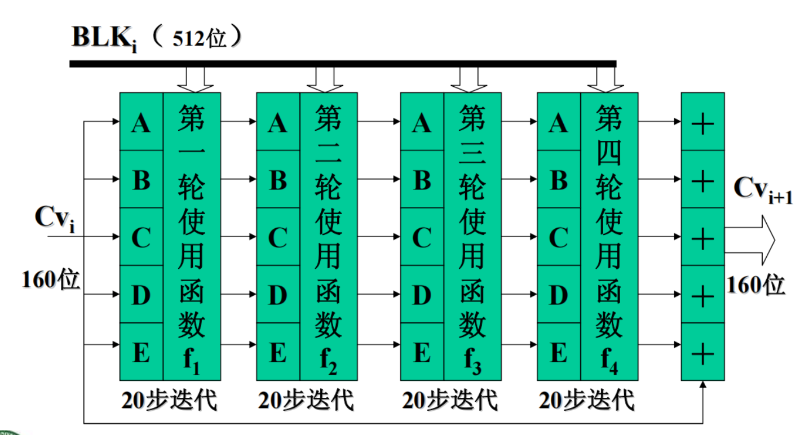
安全Hash函数(SHA)
SHA-1
Notes:
BLK 就是 当前的 512 位消息分组块，即一个消息块（Message Block）
它由四层运算（每层迭代20步）组成，四层的运算结构相 同。
每轮的输入是当前要处理的512位的分组BLK和160位缓冲区 ABCDE的内容，每轮都对ABCDE的内容更新，而且每轮使 用的逻辑函数不同，分别为f1, f2, f3和f4。
第四轮的输出与第一轮的输入相加得到压缩函数的输出。

Slide 56
安全Hash函数(SHA)
SHA-1
输出
  所有的L个512位的分组处理完后，第L个分组的输出即是160位的报文摘要。
Notes:
主处理中一般包含压缩函数。

Slide 57
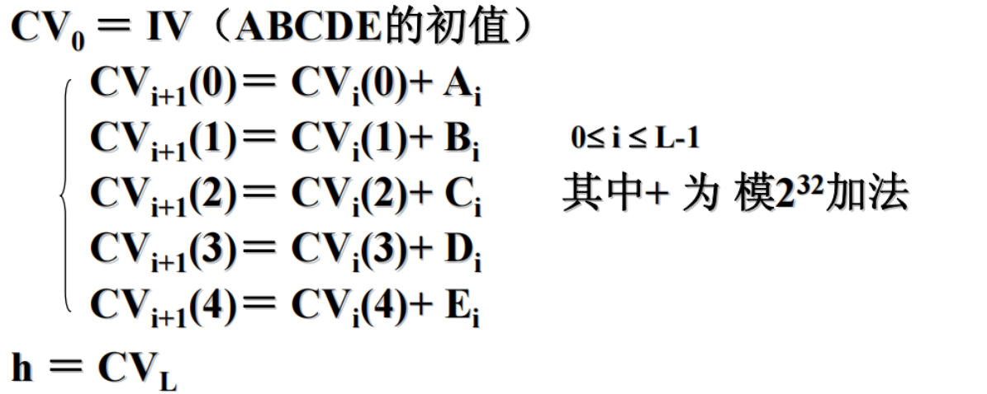
安全Hash函数(SHA)
SHA-1
归纳
Notes:
主处理中一般包含压缩函数。

Slide 58
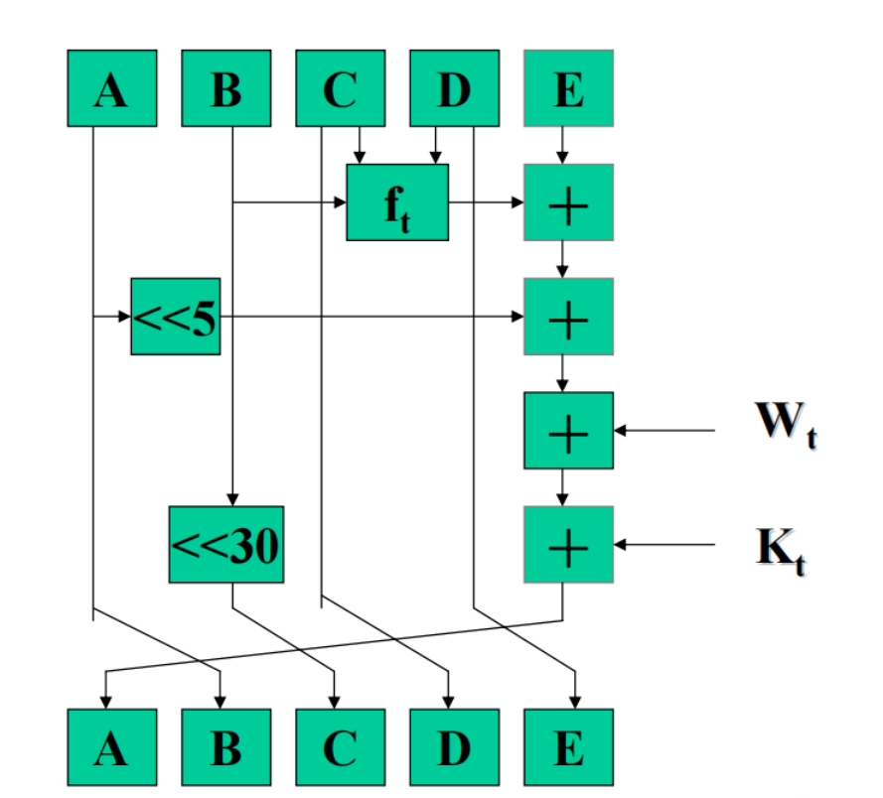
安全Hash函数(SHA)
SHA-1
压缩函数
  每轮对A,B,C,D,E进行20次迭代，四轮共80次迭代。 t为迭代次数编号，所以 0≤t≤79 。
  其中，ft(B,C,D)=第t步使用的基本逻辑函数；
  <<s 表示 32位的变量循环左移s位
  Wt表示从当前分组BLK导出的32位的字
  Kt表示加法常量，共使用4个不同的加法常量
  +为模2³²加法
Notes:
主处理中一般包含压缩函数。

Slide 59
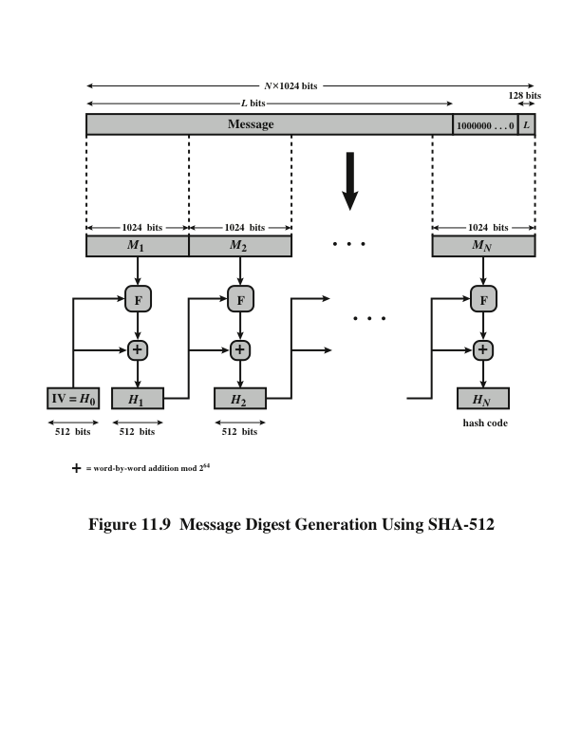
安全Hash函数(SHA)
SHA-512
  算法的输入是最大长度小于2¹²⁸位的消息
  输出是512位的消息摘要
  输入消息以1024位的分组为单位进行处理。
Notes:
●步骤1:附加填充位 填充消息使其长度模1024与896同余[即长度=896(mod 1024)],即使消息已经满足上述长度要求，仍然需要进行填充，因此填充位数在1～1024之间。填充由一个1和后续的0组成。
●步骤2:附加长度 在消息后附加一个128位的块，将其视为128位的无符号整数(最高有效字节在前),它包含填充前消息的长度。
前两步的结果是产生了一个长度为1024整数倍的消息。图11.9中，扩展的消息被表示为一串长度为1024位的消息分组Mj,M?,…,My,因此扩展消息的长度为N×1024位。
●步骤3:初始化Hash缓冲区Hash函数的中间结果和最终结果保存于512位的缓冲区中，缓冲区用8个64位的寄存器(a,b,c,d,e,f,g,h)表示，并将这些寄存器初始化为下列64位的整数(十六进制值):

Slide 60
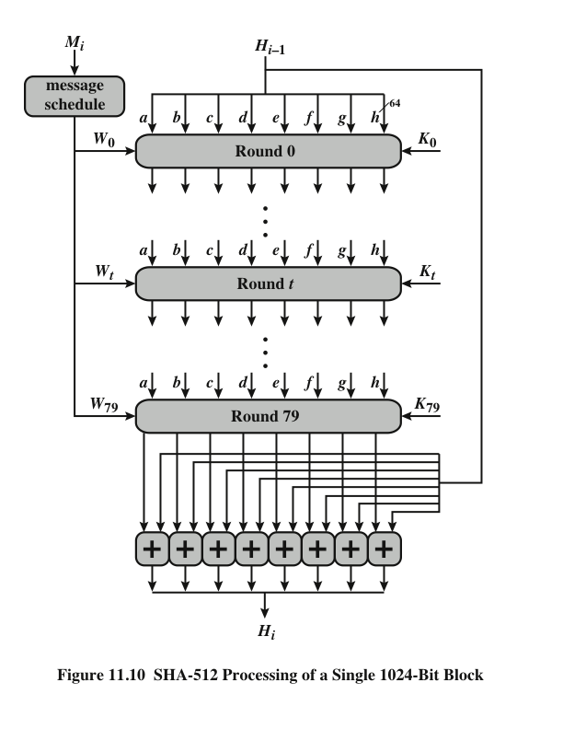
安全Hash函数(SHA)
SHA-512
  算法的输入是最大长度小于2¹²⁸位的消息
  输出是512位的消息摘要
  输入消息以1024位的分组为单位进行处理。
与SHA-1比较：
  结构相同
  逻辑函数相同
  模算术相同

Slide 61
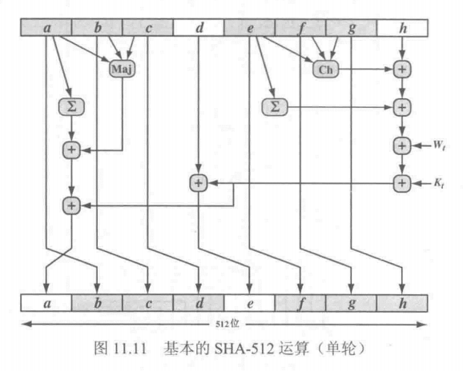
安全Hash函数(SHA)
轮函数有如下两个特点：
  轮函数输出的8个字中的6个(b,c,d,f,g,h)是通过简单的轮转置换实现的。如图11.11中的阴影部分。
  输出中只有2个字(a,e)通过替代操作产生。字e是将输入变量(d,e,f;g,h)以及轮消息W;和轮常数K,作为输入的函数。字a是将除d之外的输入变量以及轮消息W,和轮常数K,作为输入的函数。
Notes:
CH为条件选择运算
Maj为用于取三个输入中的“多数”值。如果三个输入中有两个或两个以上相同，则Maj函数输出该值。

Slide 62
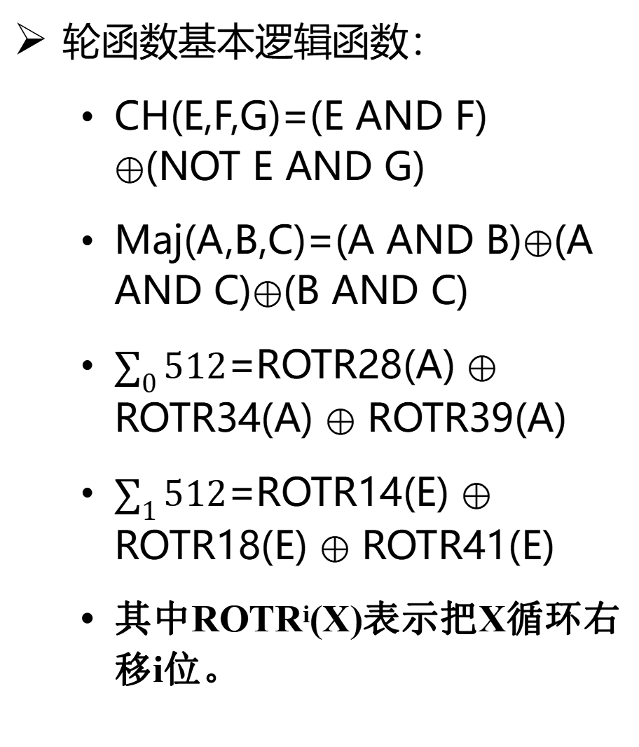
安全Hash函数(SHA)
轮函数基本逻辑函数：
  CH(E,F,G)=(E AND F) ⊕(NOT E AND G)
  Maj(A,B,C)=(A AND B)⊕(A AND C)⊕(B AND C)
  $\sum_{0}{512}$=ROTR28(A) ⊕ ROTR34(A) ⊕ ROTR39(A)
  $\sum_{1}{512}$=ROTR14(E) ⊕ ROTR18(E) ⊕ ROTR41(E)
  其中ROTR^{i}(X)表示把X循环右移i位。
Notes:
CH为条件选择运算
Maj为用于取三个输入中的“多数”值。如果三个输入中有两个或两个以上相同，则Maj函数输出该值。

